Slide 1

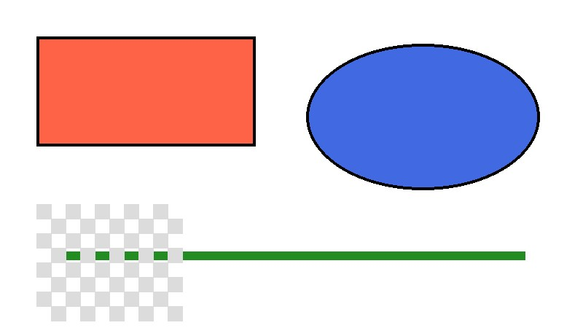
Images: PNG & JPG
Left: PNG (alpha). Right: JPG.

